Slide 1
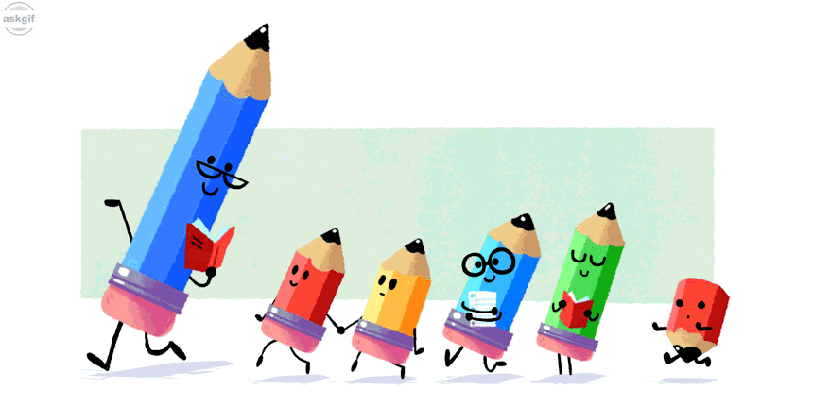
Српски језик
Други разред

Slide 2
КУЛТУРА ИЗРАЖАВАЊА
Причање и записивање догађаја приказаног низом слика
- Утврђивање -

Slide 3
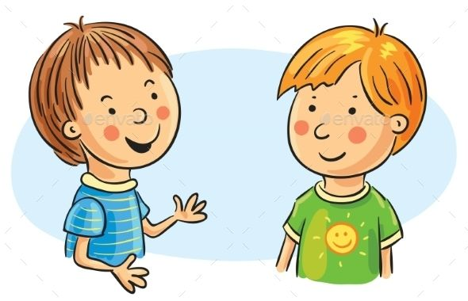
ПОНОВИМО!
СВАКИ ДОГАЂАЈ ИЛИ ДОЖИВЉАЈ МОЖЕМО ИСПРИЧАТИ.
- УСМЕНО
- ПИСМЕНО

Slide 4
ЗАДАТАК СА ПРЕТХОДНОГ ЧАСА
1.
2.
3.
4.

Slide 5
ПОЖАР У КУЋИ
МАРКО СЕ ИГРАО У КУЋИ.
ПРОНАШАО ЈЕ ШИБИЦЕ И УПАЉАЧ.
УПАЛИО ЈЕ ВАТРУ.
ШИБИЦА МУ ЈЕ ИСПАЛА ИЗ РУКЕ.
МАРКО СЕ УПЛАШИО.

Slide 6
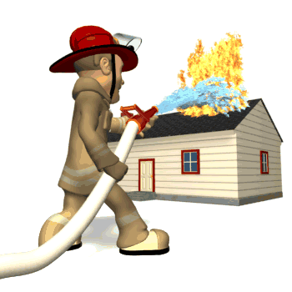
ВАТРА СЕ ПРОШИРИЛА НА СВЕ ПРОСТОРИЈЕ.
ВАТРОГАСЦИ СУ СПАСИЛИ МАРКА.
МАРКО ЈЕ НАУЧИО ДА ШИБИЦЕ НИСУ ЗА ИГРАЊЕ.

Slide 7
Погледај слику и испричај причу
1.
2.
3.
4.

Slide 8
ПИТАЊА ЗА ЛАКШЕ ПРИЧАЊЕ ДОГАЂАЈА:
КО ЈЕ ПРИКАЗАН НА СЛИЦИ?
ГДЈЕ СЕ ТАТА И СИН НАЛАЗЕ?
КО ЈЕ ИСТРЧАО НА УЛИЦУ?
ДА ЛИ ЈЕ ТАТА БРЗО ВОЗИО?
КО ЈЕ ИЗЛЕТИО КРОЗ ПРОЗОР?
КАКО СЕ ПРИЧА ЗАВРШИЛА?
КОЈИ БИ НАСЛОВ ДАЛИ ПРИЧИ?
ДАЈ ИМЕ ДЈЕЧАКУ!

Slide 9
ЗАДАТАК ЗА САМОСТАЛАН РАД
Одреди наслов приче.
У свеску запиши догађај који се десио.
Илустровати догађај.

